Slide 1
Тема 7. Вплив воєнних дій на економічний потенціал країн світу

Slide 2
7.1. Взаємозв’язок між економічним потенціалом та оборонним бюджетом
7.2.Економічний механізм нарощування оборонного потенціалу в умовах активізації воєнних дій в XXI ст.
7.3.Роль міжнародних організацій та спільноти у відновленні економічного потенціалу країн, постраждалих внаслідок воєнних дій.

Slide 3
Література
Відновлення та реконструкція повоєнної економіки України : наукова доповідь / НАН України, ДУ «Ін-т екон. та прогнозув. НАН України». – Електрон. дані. – К., 2022. – 305 с.
Інноваційні основи відновлення та розвитку країн після збройних конфліктів: інноваційний вимір: колективна монографія / за ред. д.е.н. Омельяненка В. А. Суми: Інститут стратегій інноваційного розвитку і трансферу знань. 2022. 280 с.
Сарбаш С.М. Вплив міжнародних конфліктів на економічний розвиток. Economic journal Odessa polytechnic university. №2(24), 2023. https://economics.net.ua/ejopu/2023/No2/56.pdf
The Economics of Conflict and Peace / Silwal, Shikha Basnet, Anderton, Charles H., Brauer, Jurgen et al. Cambridge Books, Cambridge University Press, 2021
Brauer J. Conflict and Peace Economics: Retrospective and Prospective Reflections on Concepts, Theories, and Data / J. Brauer, Ch.H. Anderton // Defence and Peace Economics. – 2020. – Volume 31, Issue 4. – P. 444.

Slide 10
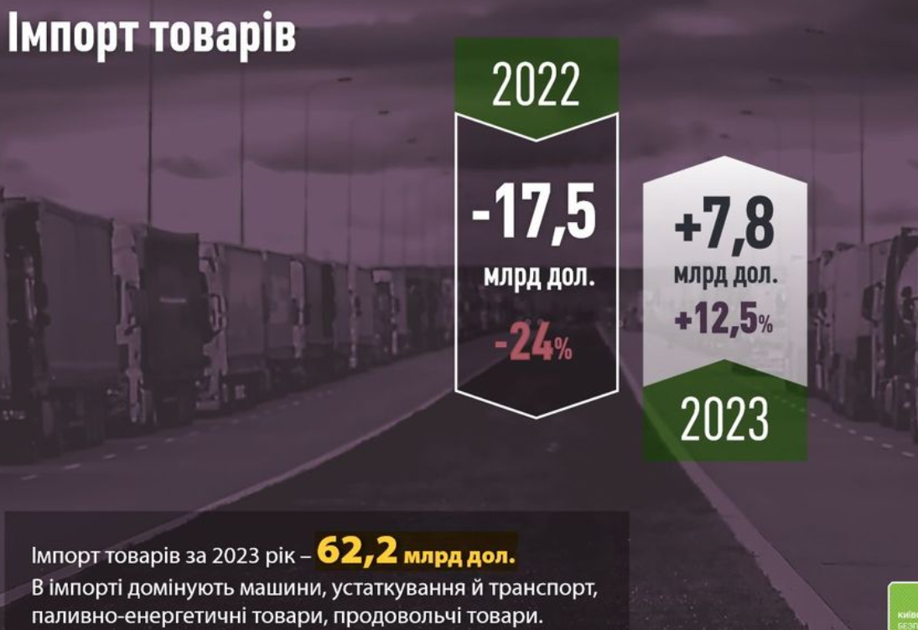

Slide 16
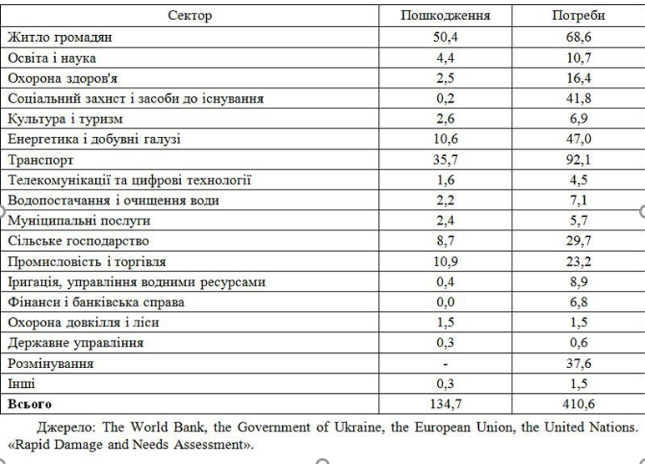
Вартість збитків від військових дій і потреб на 24.02.2023 р., млрд дол США

Slide 17
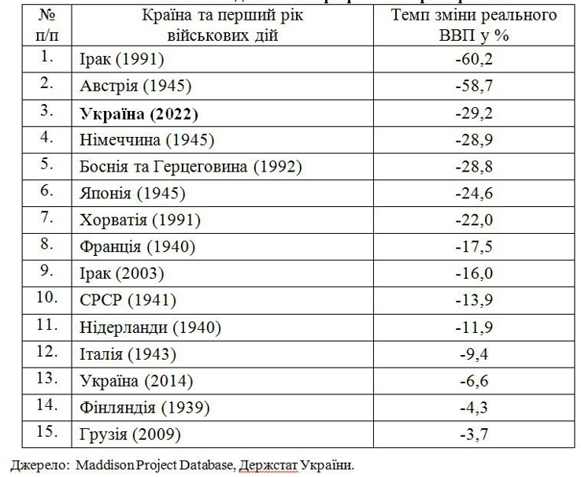
Річний темп падіння реального ВВП у перший рік військових дій в країнах, %

Slide 18
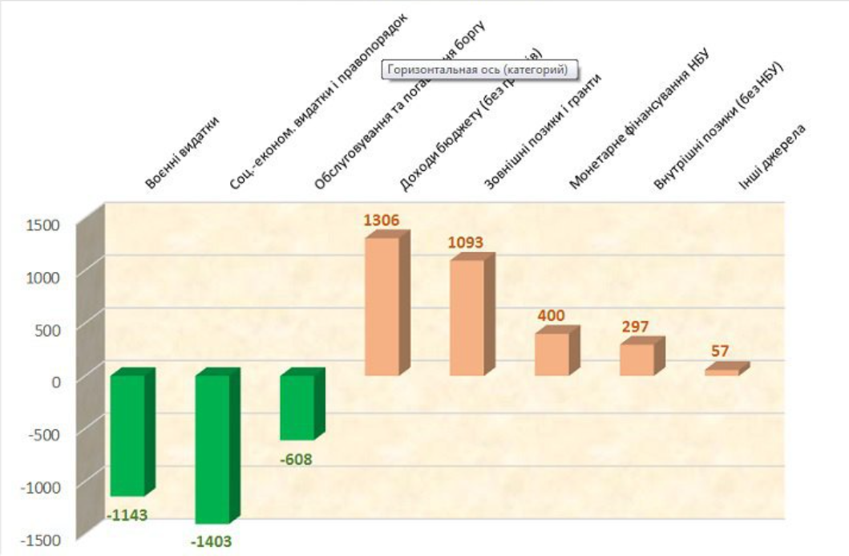
Видатки зведеного бюджету України та джерела їх фінансування у 2022 р, %

Slide 19
Війни є невід’ємною часткою людської історії. Існують свідоцтва, що перші війни мали місце 12 тис. років тому, коли людське суспільство лише починало формуватись і не існувало ані майна, ані територій, за які варто було б воювати. Війни властиві абсолютно усім цивілізаціям та усім типам економічних відносин, що існували на землі. Починаючи з 3600-го року до нашої ери в світі відбулося приблизно 14600 війн. В результаті загинуло більше 3 млрд. осіб (зараз населення земної кулі складає 6,8 млрд. осіб). Уся історія людства знала лише 292 роки без війн, але це з урахуванням того, що деякі озброєні конфлікти не були зафіксовані істориками.

Slide 20
Економіка конфлікту VS економіка миру

Slide 21
В основу науки про безпеку національної економіки покладена теорія потенційних конфліктів (ТПК), що набула останнім часом загального поширення. Сутність ТПК ґрунтується на ствердженні, що все існуюче в світі – це, насамперед, різні форми існування енергії, що знаходяться одна з одною та з усіма іншими формами в постійних потенційних конфліктах. Отже, світобудова базується на перетворенні однієї форми енергії в іншу зі зміною рівнів їх потенціалів. Виходячи з положень теорії потенційних конфліктів, поява нової незалежної держави на арені світового співтовариства водночас породжує її конфліктність з іншими державами.

Slide 22
Військова економіка – це постійно діюча частка суспільного виробництва для забезпечення потреб Збройних Сил країни. Її поява зумовлена дією головного протиріччя економіки: взаємодії необмежених та постійно зростаючих потреб і обмежених ресурсів.
Економіка здійснює такий вплив на хід та результат війни:
Економіка є об’єктивною основою виникнення соціальних конфліктів, які вирішуються через війну;
Економіка є матеріально-технічною базою збройної боротьби. Щоб вести війну, країні потрібна зброя та багато іншого, що дає економіка; Військова економіка – це постійно діюча частка суспільного виробництва для забезпечення потреб Збройних Сил країни. Її поява зумовлена дією головного протиріччя економіки: взаємодії необмежених та постійно зростаючих потреб і обмежених ресурсів.
Економіка за допомогою військової техніки та людських ресурсів обумовлює організацію, форми і способи озброєної боротьби, військову тактику та стратегію

Slide 23
Взаємозв’язок між економікою та військовими діями має двосторонній характер:
війна відволікає значні фінансові, матеріальні та людські ресурси з виробничої сфери у непродуктивну невиробничу сферу;
війна і військові потреби формують структуру самої економіки;
війна веде до прямого знищення продуктивних сил і, у зв’язку з цим, постає задача збереження виробництва, робочої сили, забезпечення живучості економіки.

Slide 24
Військова економіка, як наука, вивчає військо-економічні відносини, які складаються в процесі виробництва, розподілу, обміну і споживання предметів військового призначення. Вона є частиною суспільної військової науки. Військова економіка, як об’єктивна реальність, включає в себе:
чисто військове виробництво засобів збройної боротьби;
цивільне виробництво засобів збройної боротьби;
цивільне виробництво звичайної цивільної продукції;
військове господарство.

Slide 25
Загальна теорія військової економіки включає:
визначення предмета та основних проблем військово-економічної науки, аналіз використовуваних методів;
дослідження змісту військової економіки, структури військового виробництва, законів та закономірностей економічного забезпечення підготовки та ведення війни;
теорію військово-економічного потенціалу;
аналіз військово-економічної підготовки та економічної мобілізації;
аналіз особливостей суспільного виробництва в умовах війни;
вивчення проблем економічного протиборства і живучості економіки;
аналіз економічного забезпечення коаліційної війни;
розробка загальних принципів економічної роботи у військах;
дослідження проблем управління військовою економікою.

Slide 26
Конкретна військова економіка і військове господарство включає 3 підсистеми:
галузеві конкретно-економічні знання;
спеціальні конкретно-економічні знання;
історичні військово-економічні знання.
До галузевих конкретних військово-економічних знань належать:
економіка Збройних Сил;
економіка галузей оборонної промисловості;
економіка військового будівництва;
економіка військового транспорту і зв’язку;
економіка військових науково-дослідних та дослідноконструкторських робіт;
економіка експлуатації та ремонту військової техніки;
економіка цивільної оборони.

Slide 27
Спеціальні конкретні військово-економічні знання включають:
фінанси Збройних Сил;
військово-економічний аналіз;
військово-економічне планування;
військово-економічну географію;
військово-економічну статистику;
військово-економічну інформатику.
Історичні військово-економічні знання поділяються на:
історію військово-економічної думки;
історію військового господарства.

Slide 28
Поряд із загальними економічними законами військова економіка має низку специфічних законів і закономірностей:
закон виробництва додаткового продукту для задоволення військових потреб;
закон першочергового виробництва вирішальних засобів збройної боротьби;
закон залежності виробництва засобів збройної боротьби від науково-технічного прогресу;
закон взаємозв’язку виробничих секторів військового виробництва.

Slide 29
Військово-економічний потенціал національної економіки
Військово-економічний потенціал - частка економічного потенціалу держави, що виражає військово-економічні можливості держави, які можуть бути направлені на задоволення матеріальних потреб та на комплектування збройних сил для ведення війни:

Slide 30
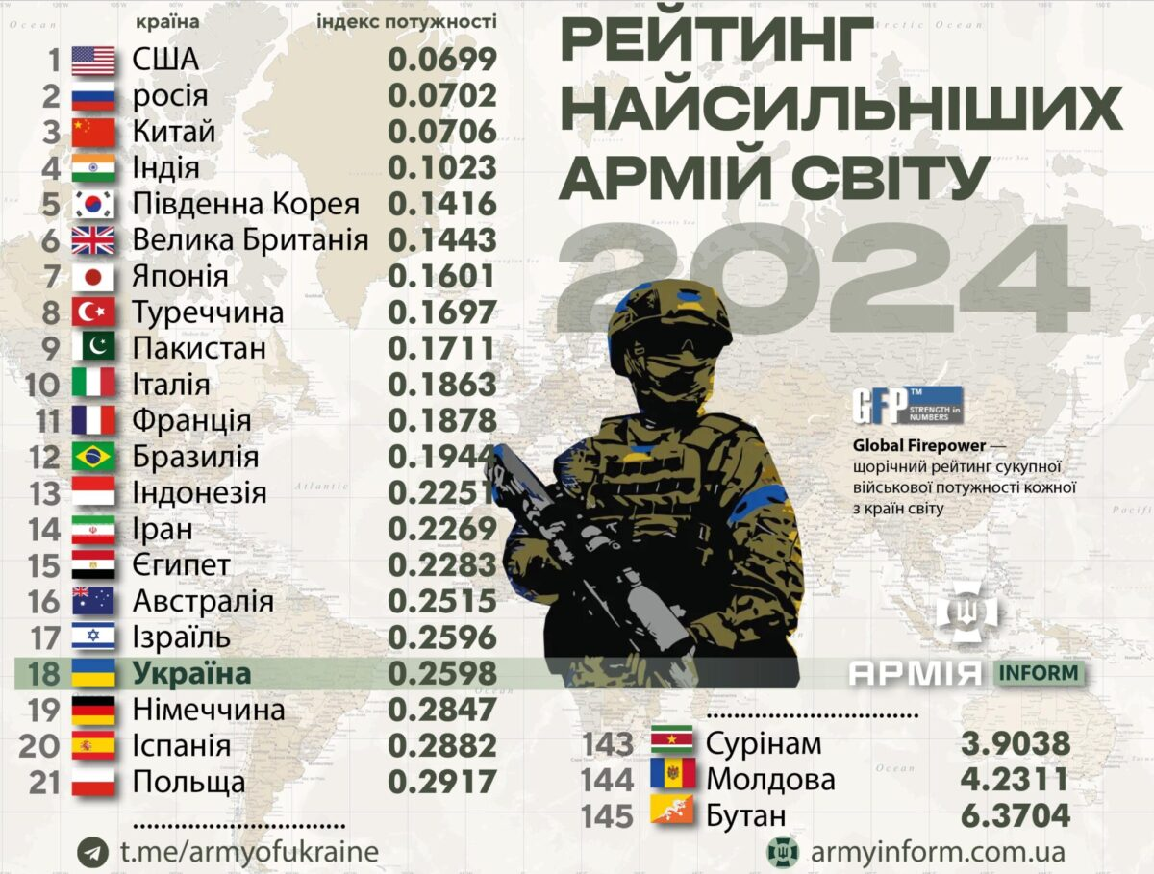
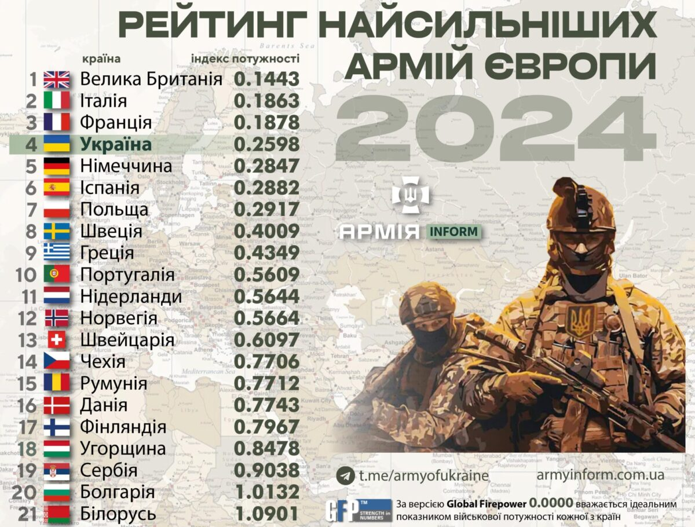

Slide 31
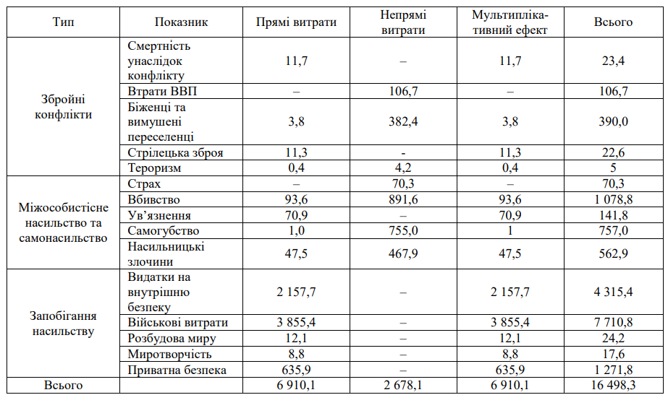
Структура глобальних економічних наслідків конфліктів та насильства, млрд. дол. США

Slide 32
Аналіз статистики досліджень співвідношення військових витрат і економічного зростання

Slide 33
Аналізуючи багатосторонні наслідки війни в Україні, можна визначити три аспекти:
1. Зростання цін на біржові товари й тиску інфляції.
2. Порушення в торгівлі та ланцюгах постачання між сусідніми країнами.
3. Зменшення впевненості бізнесу та інвесторів.

